Slide 2
RAPPORT MEDIATIQUE FEPAC

Slide 3
WEB & Réseaux Sociaux

Slide 4
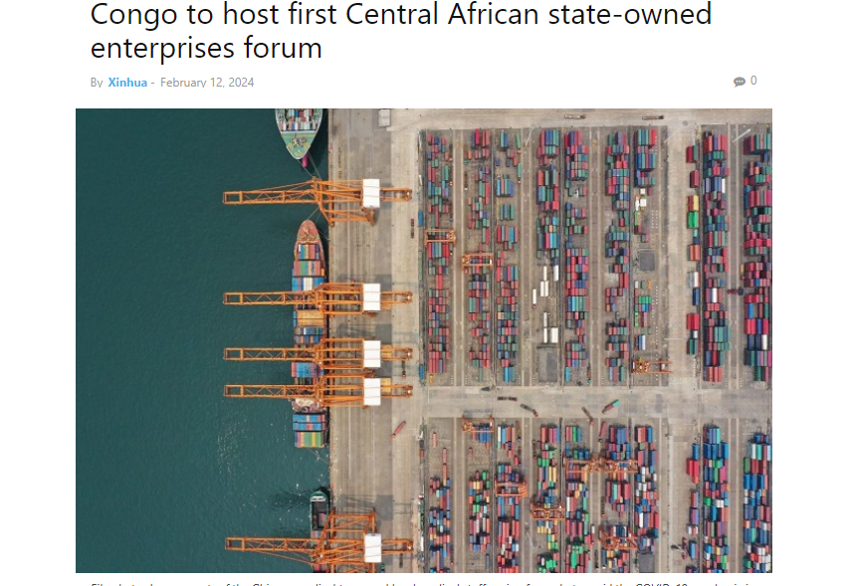
Congo to host first Central African state-owned enterprises forum
Les dirigeants des entreprises publiques d'Afrique centrale en conclave à Brazzaville
Gouvernance des entreprises publiques : un forum régional ouvert à Brazzaville

Slide 5
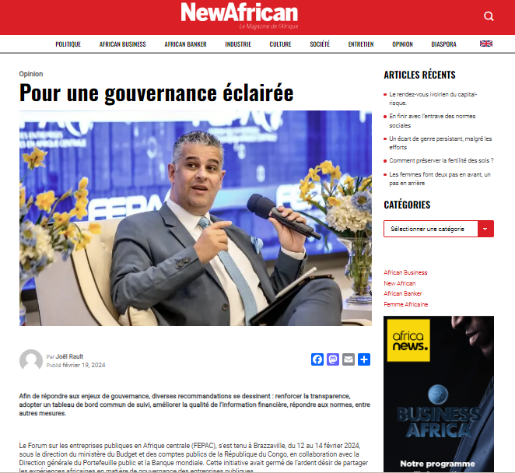
Forum sur les entreprises publiques en Afrique centrale (FEPAC) : Pour une gouvernance éclairée
Forum des entreprises publiques en Afrique centrale : Yves Castanou présente les transformations et l'avenir prometteur de Congo Telecom
Pour une gouvernance éclairée
Forum des Entreprises Publiques en Afrique Centrale : Yves Castanou présente les transformations et l'avenir prometteur de Congo Telecom

Slide 6
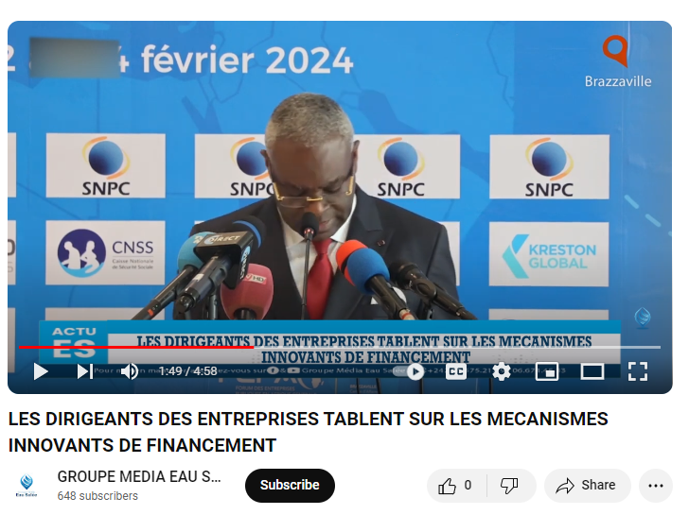
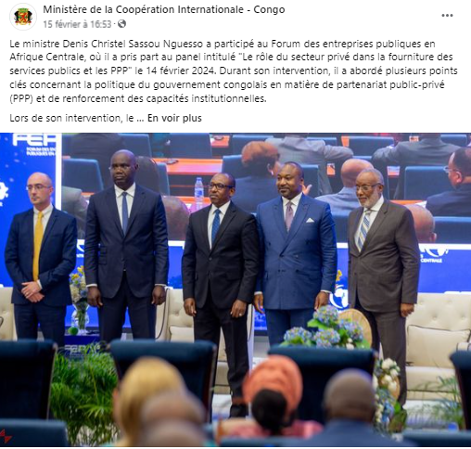
Minister Denis Christel Sassou Nguesso participated in the Central African Public Enterprise Forum
Les dirigeants des entreprises tablent sur les mécanismes innovants de financement
Le Congo et la Centrafrique veulent renforcer leur cooperation sur le contrôle d'État.

Slide 7
Le gouvernement de la République du Congo organise le premier Forum des Entreprises Publiques en Afrique Centrale (FEPAC)
Le Port autonome de Pointe-Noire présent au 1e Forum des Entreprises Publiques en Afrique Centrale
Banque postale du Congo au FEPAC (Forum des Entreprises Publiques en Afrique Centrale)

Slide 8
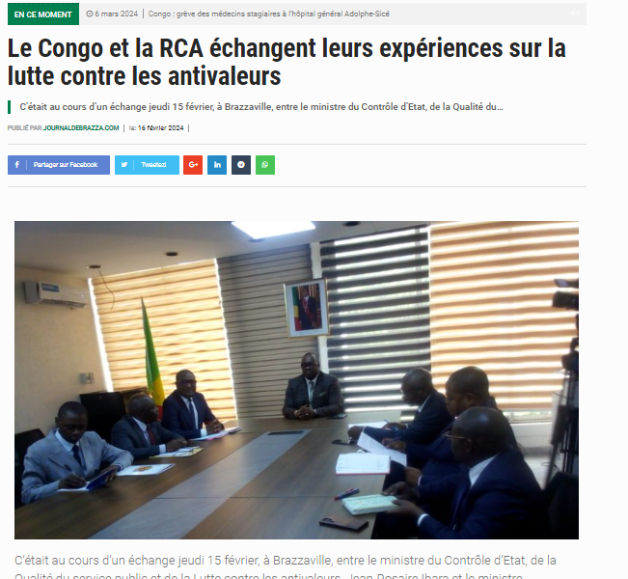
Entreprises publiques : Les défis à relever pour les pays d’Afrique Centrale
Contrôle de l’Etat : le Congo et la RCA partagent leurs expériences
Le Congo et la RCA échangent leurs expériences sur la lutte contre les antivaleurs

Slide 9
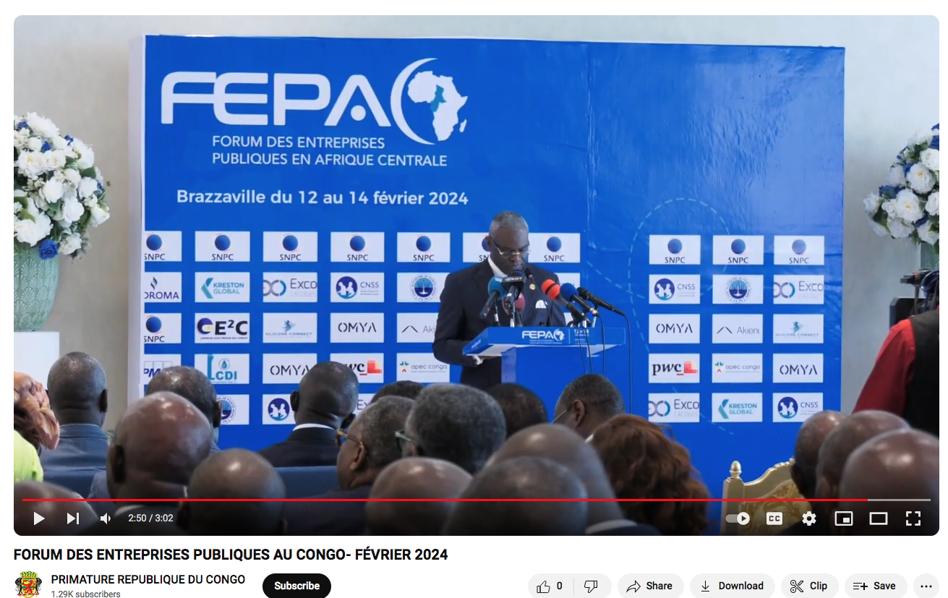
Les Etats s'accordent sur la nécessité de moderniser le cadre législatif
Contrôle de l’Etat : le Congo et la RCA partagent leurs expériences
Forum des entreprises publiques au Congo février 2024
Forum des entreprises publiques au Congo février 2024
Forum des entreprises publiques au Congo février 2024

Slide 10
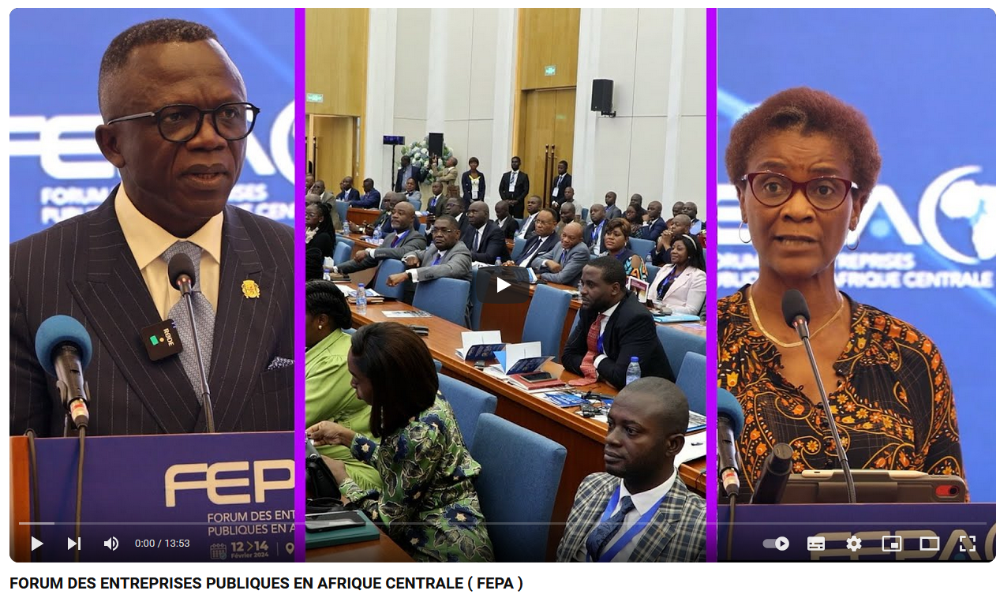
Forum des entreprises publiques en Arique FEPAC
Lancement du Forum des Entreprises Publiques en Afrique Centrale

Slide 11
PRESSE ECRITE

Slide 14
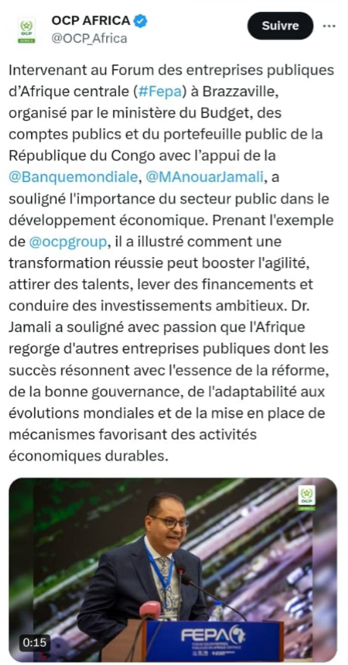
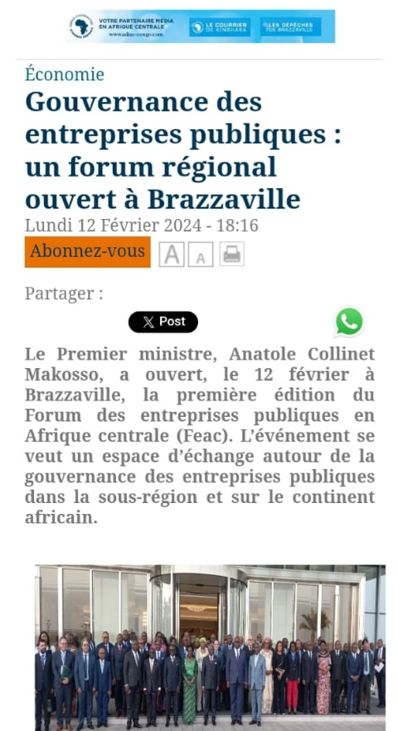

Slide 16
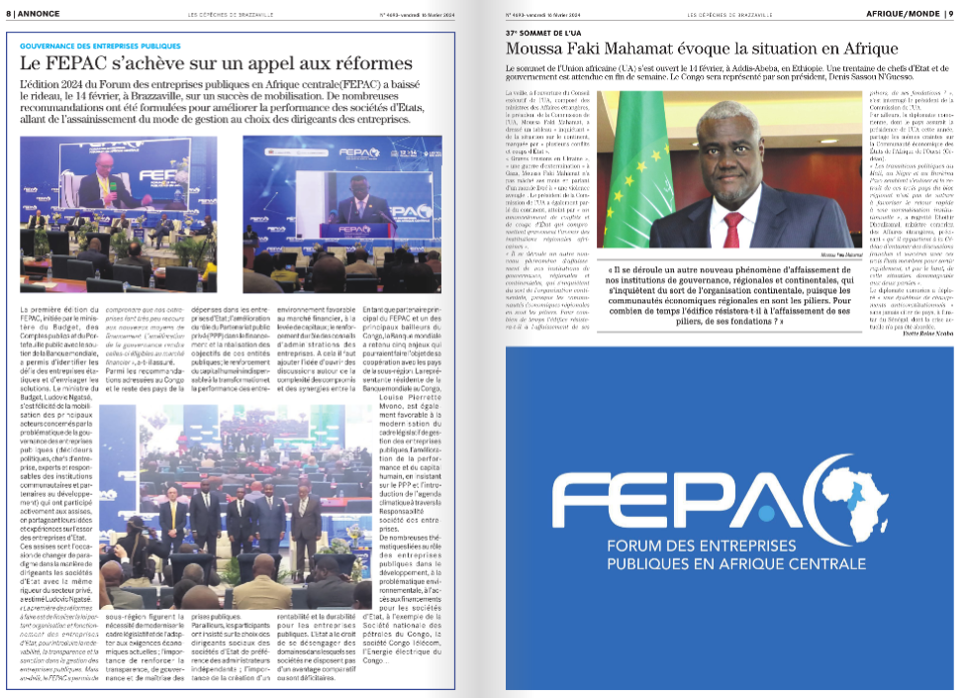

Slide 17
Télévision & Radio

Slide 18
La couverture TV et Radio a été effectué par les organes suivants :
Chaines de TV | Télé Congo
 | Vox TV
 | DRTV
 | LUX TV
 | C-DIRECT
 | GO TV
 | AFRICA 24
Chaînes de Radio | Radio Trans Équatoriale
 | Radio Congo

